Slide 1
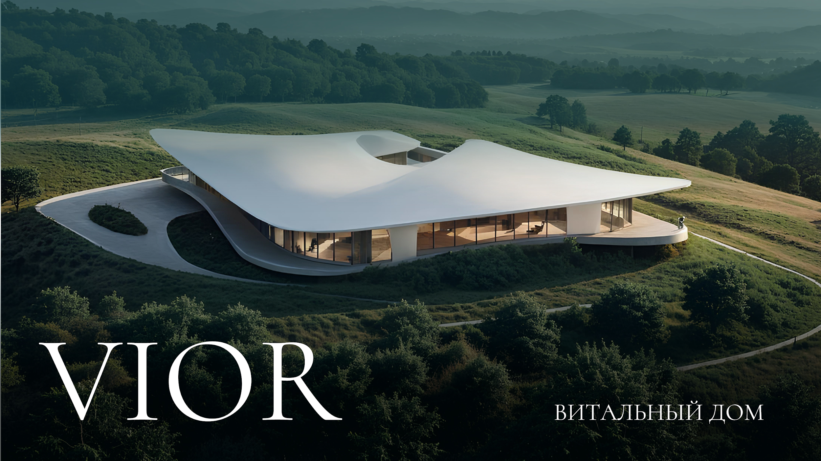

Slide 2
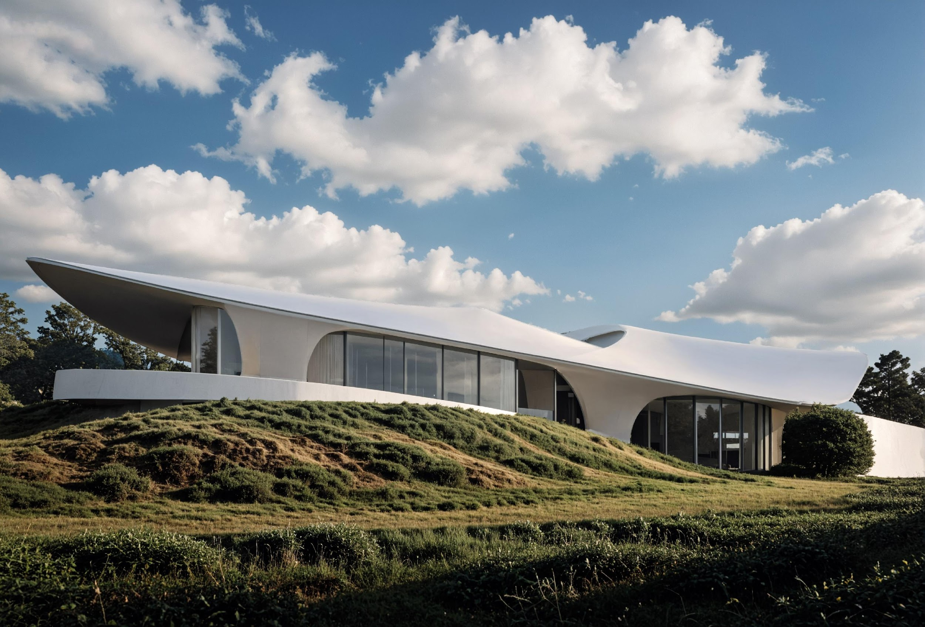

Мы создаём дома, которые возвращают человеку его главный ресурс — жизненную силу.
Современный человек живёт в разрыве со своей биологией. Искусственный свет подавляет мелатонин. Постоянный шум не даёт нервной системе восстановиться. Среда, в которой мы проводим 80% жизни, работает против нас.
VIOR — это архитектура и инфраструктура, которая работает на вас. Каждый дом — бионическая система, созданная по индивидуальному проекту и настроенная на биоритмы своего владельца. Дом, который чувствует ваше состояние, управляет светом, воздухом, звуком, ароматами и температурой — и день за днём помогает телу вернуться к тому, как оно должно работать.
Мы не просто строим жильё. Мы создаем продукт, который делает человека сильнее.

Slide 3
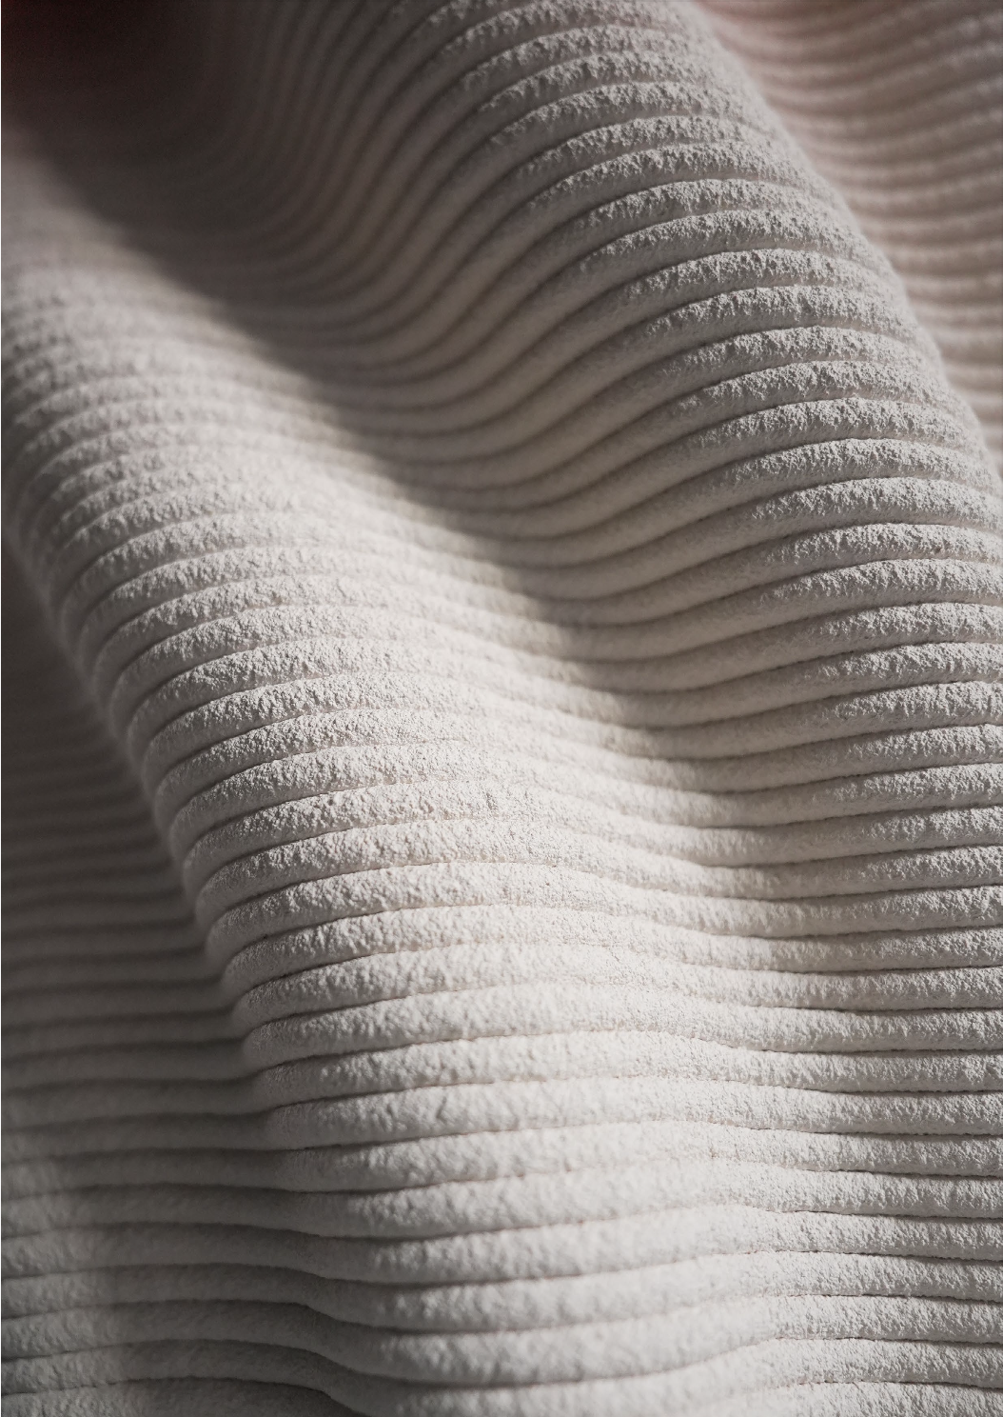

VIOR — это новая архитектура.
Не квадратные метры. Не мрамор. Не кич.
Это дом, который спроектирован, построен и настроен
с единственной целью — возвращать вам силу.
Утром он будит вас в момент, когда мозг готов проснуться — мягким светом, имитирующим рассвет той широты и того сезона, в котором вы живёте. Воздух уже свежий. Вода уже подогрета. Ваш день начинается не с задач, а с ресурса.
К началу рабочего дня кабинет перестраивается для глубокой концентрации: свет холодный и точный, звук отсечён, температура чуть снижена — мозг работает на максимуме.
Вечером дом мягко ведёт вас к восстановлению. Свет теплеет. Звуки замедляются. Инфракрасная сауна уже прогрета. Спальня готовится к тому, чтобы ваш сон был
не просто отдыхом — а перезарядкой.

Slide 4

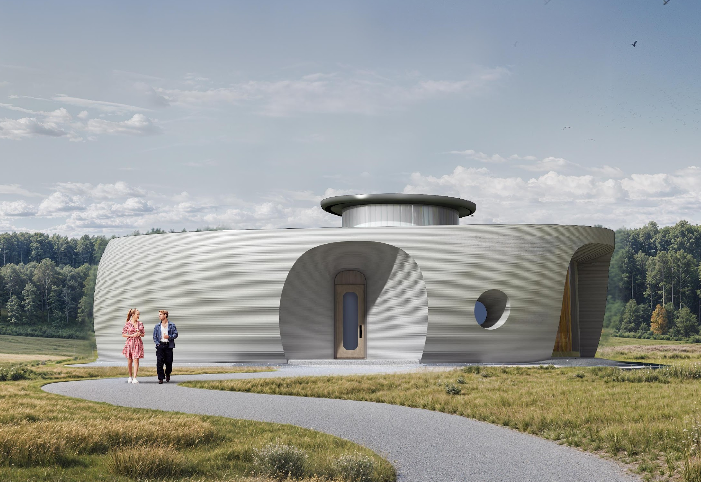
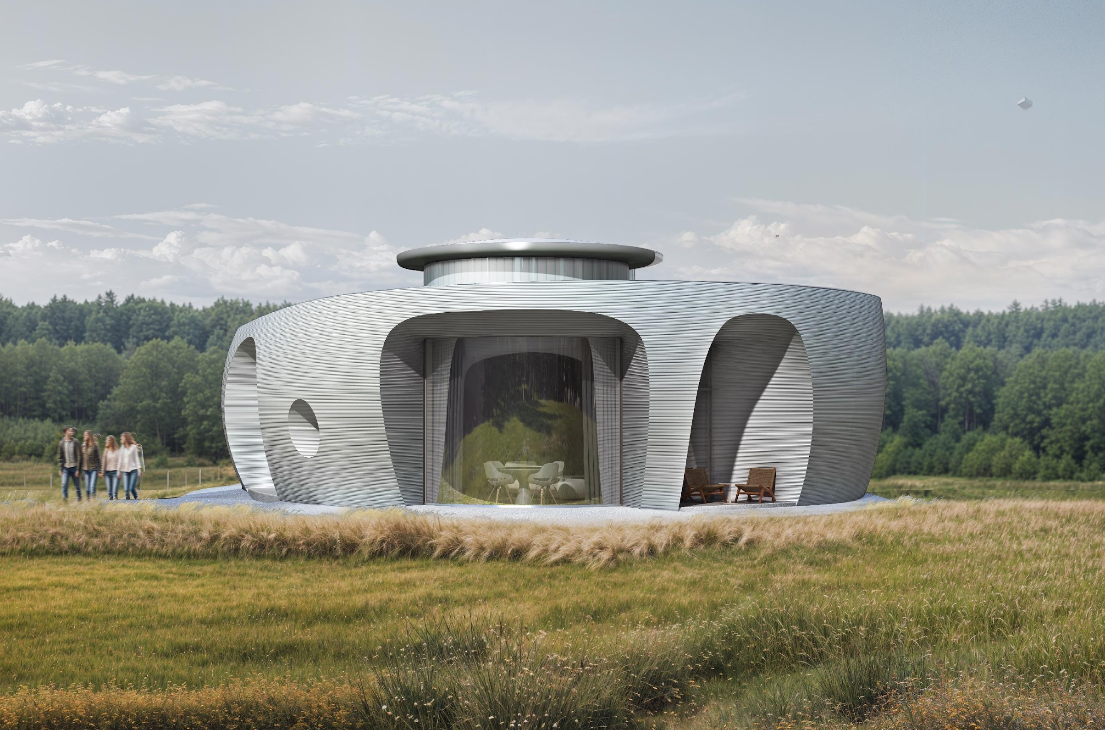
Как он это делает?
Снаружи — бионическая архитектура: органические формы, рождённые параметрическим дизайном и напечатанные на 3D-принтере, созданном специально для VIOR. Прямые углы - только там где необходимо, в рабочих пространствах. Мебель не расставлена — она рождена вместе со стенами. Шкафы скрыты в толще конструкций. Двери исчезают внутри стен. Это не интерьер — это тело дома.
Внутри — интеллектуальная IT-инфраструктура, связанная с вашим телом и образом жизни через носимые устройства (Oura, Garmin, Eight Sleep). Она знает ваш пульс, фазу сна, уровень стресса, активность за день. И каждый момент адаптирует среду: вода, свет, воздух, аромат, звук, температуру.
Вы не управляете домом.
Дом настроен на вас.

Slide 5

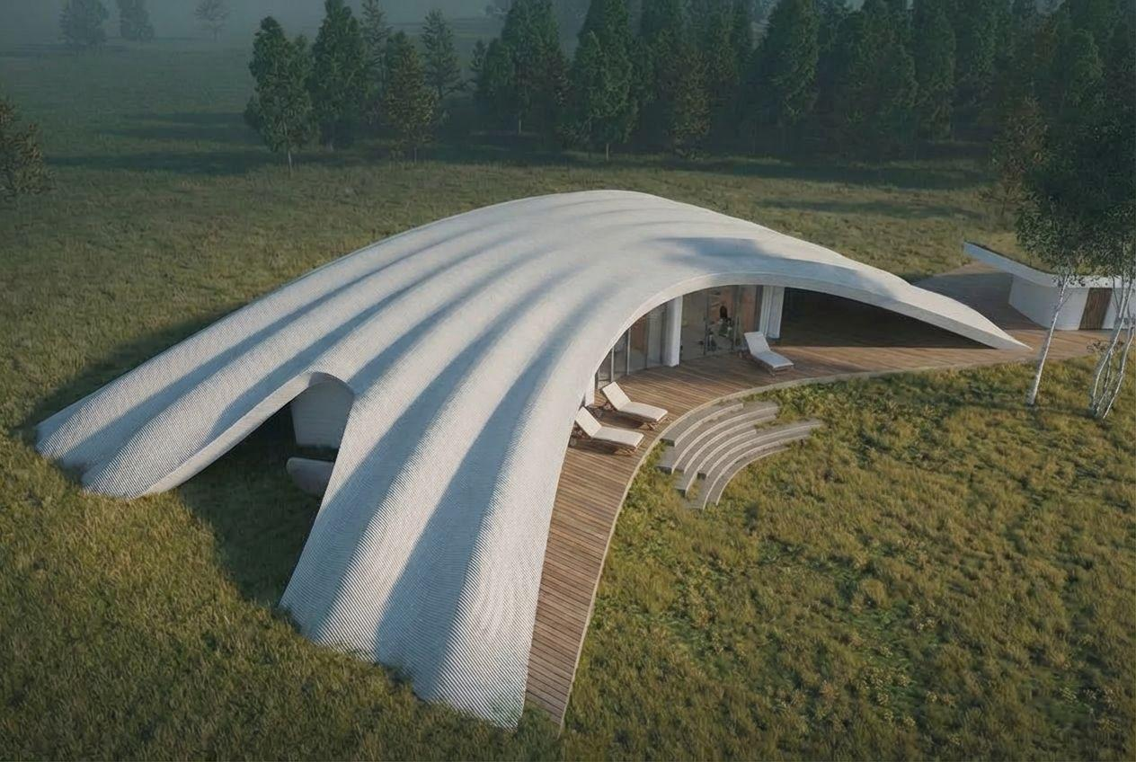
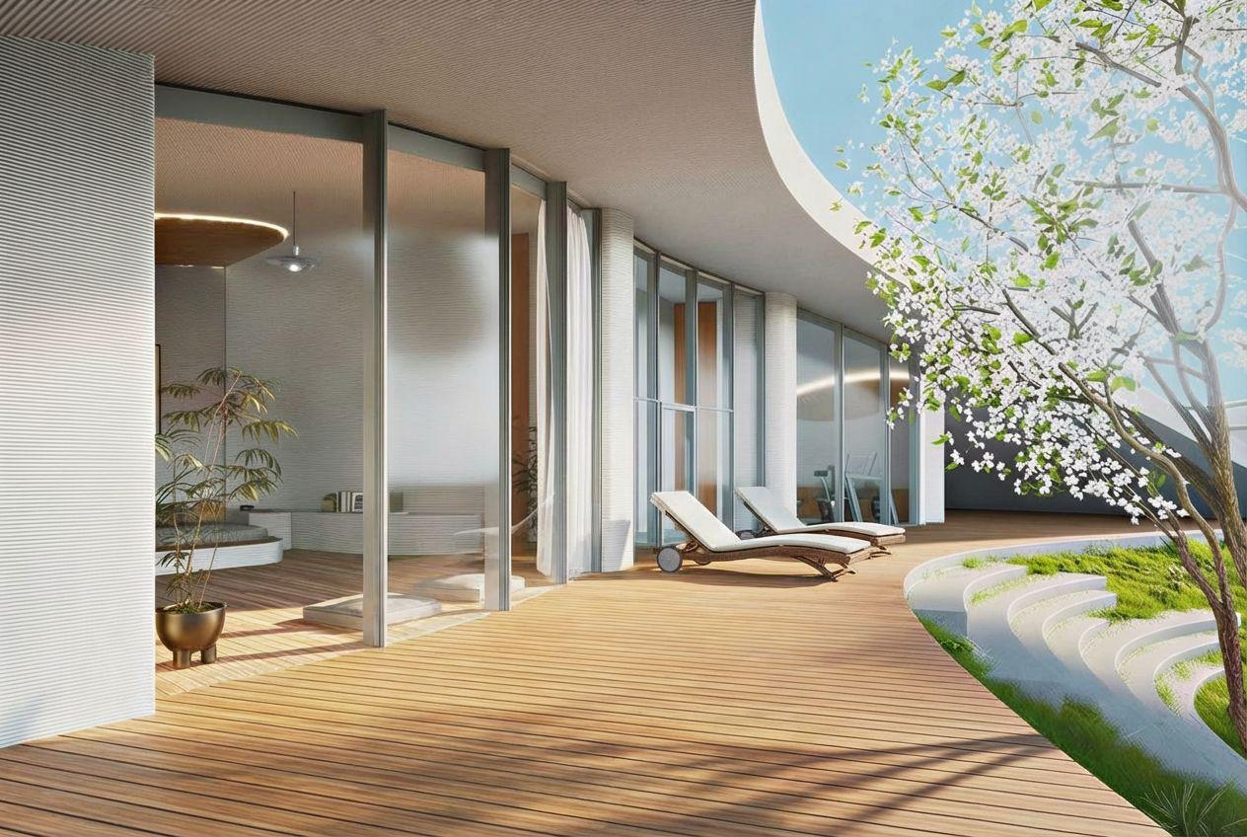
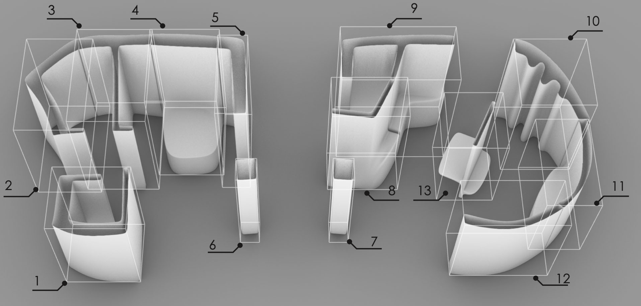
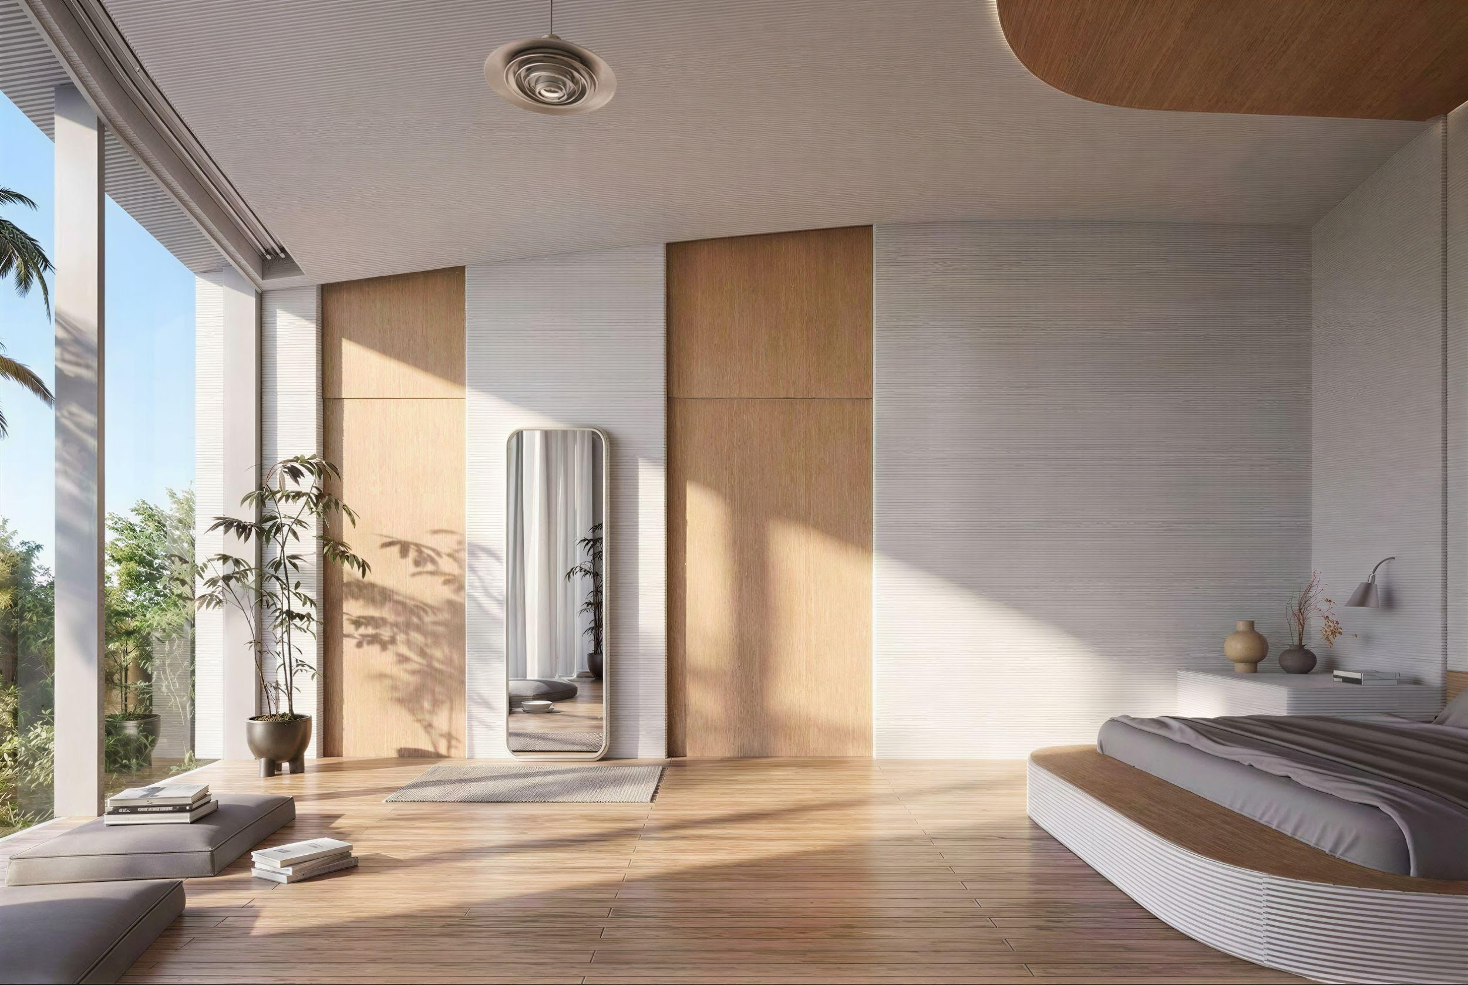
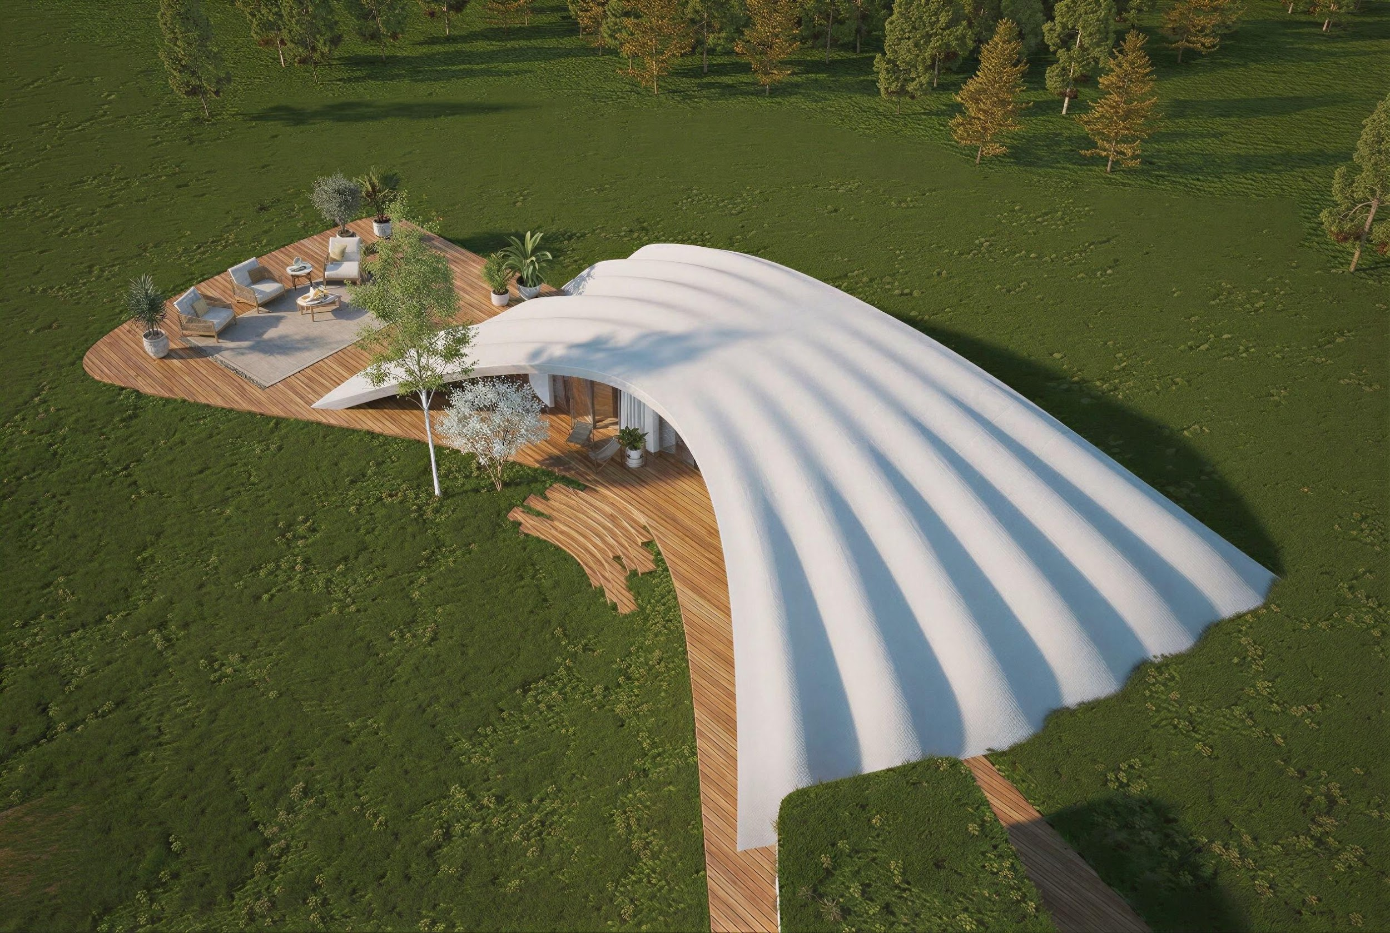
VIOR. Грот
Площадь - от 92 м.кв. (без учета террас)
Стоимость - от 48 млн руб.
Включает все инженерные сети, витальное наполнение, внутреннюю отделку и комплектацию.

Slide 6
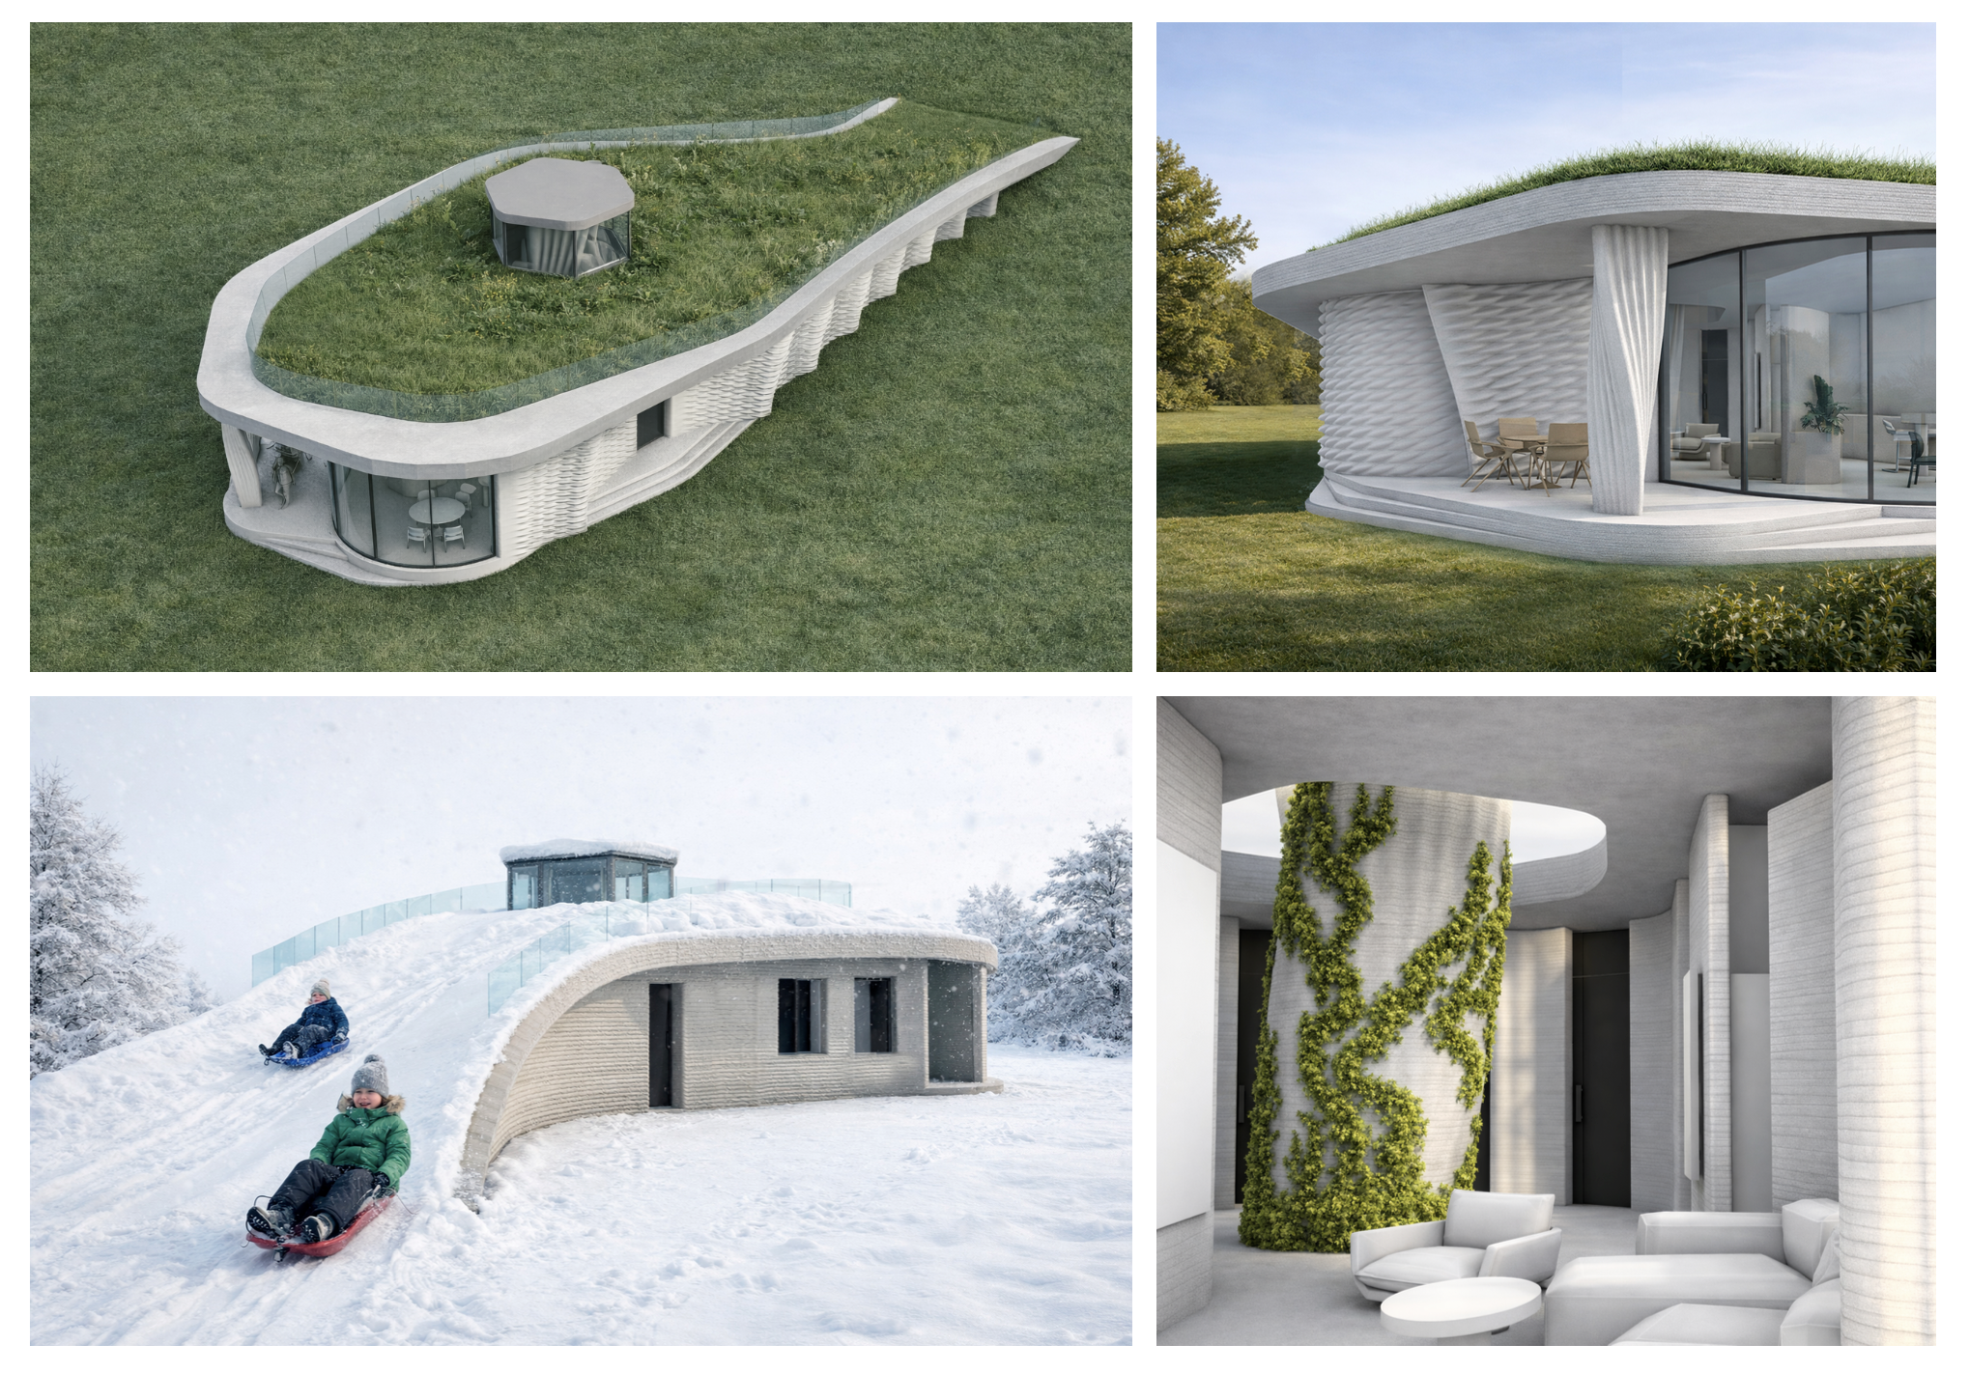
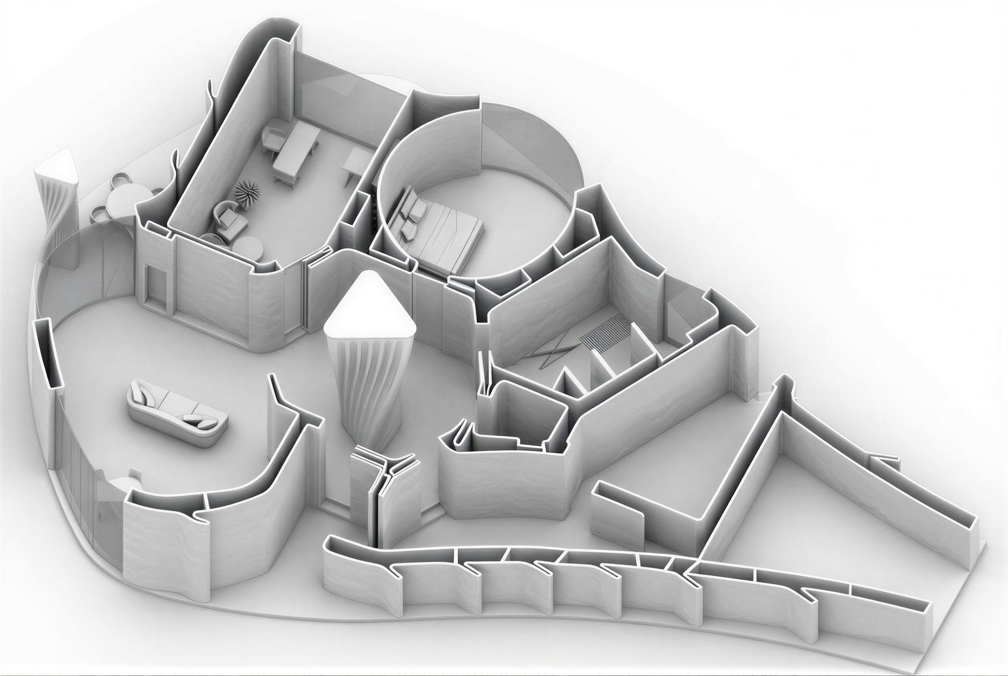
VIOR. Кобра
Площадь - от 156 м.кв. (без учета террас)
Стоимость - от 70 млн руб.
Включает все инженерные сети, витальное наполнение, внутреннюю отделку и комплектацию.

Slide 7
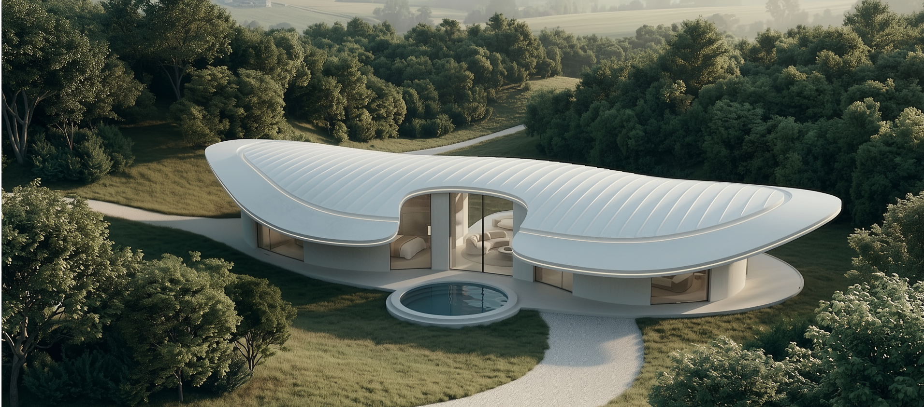
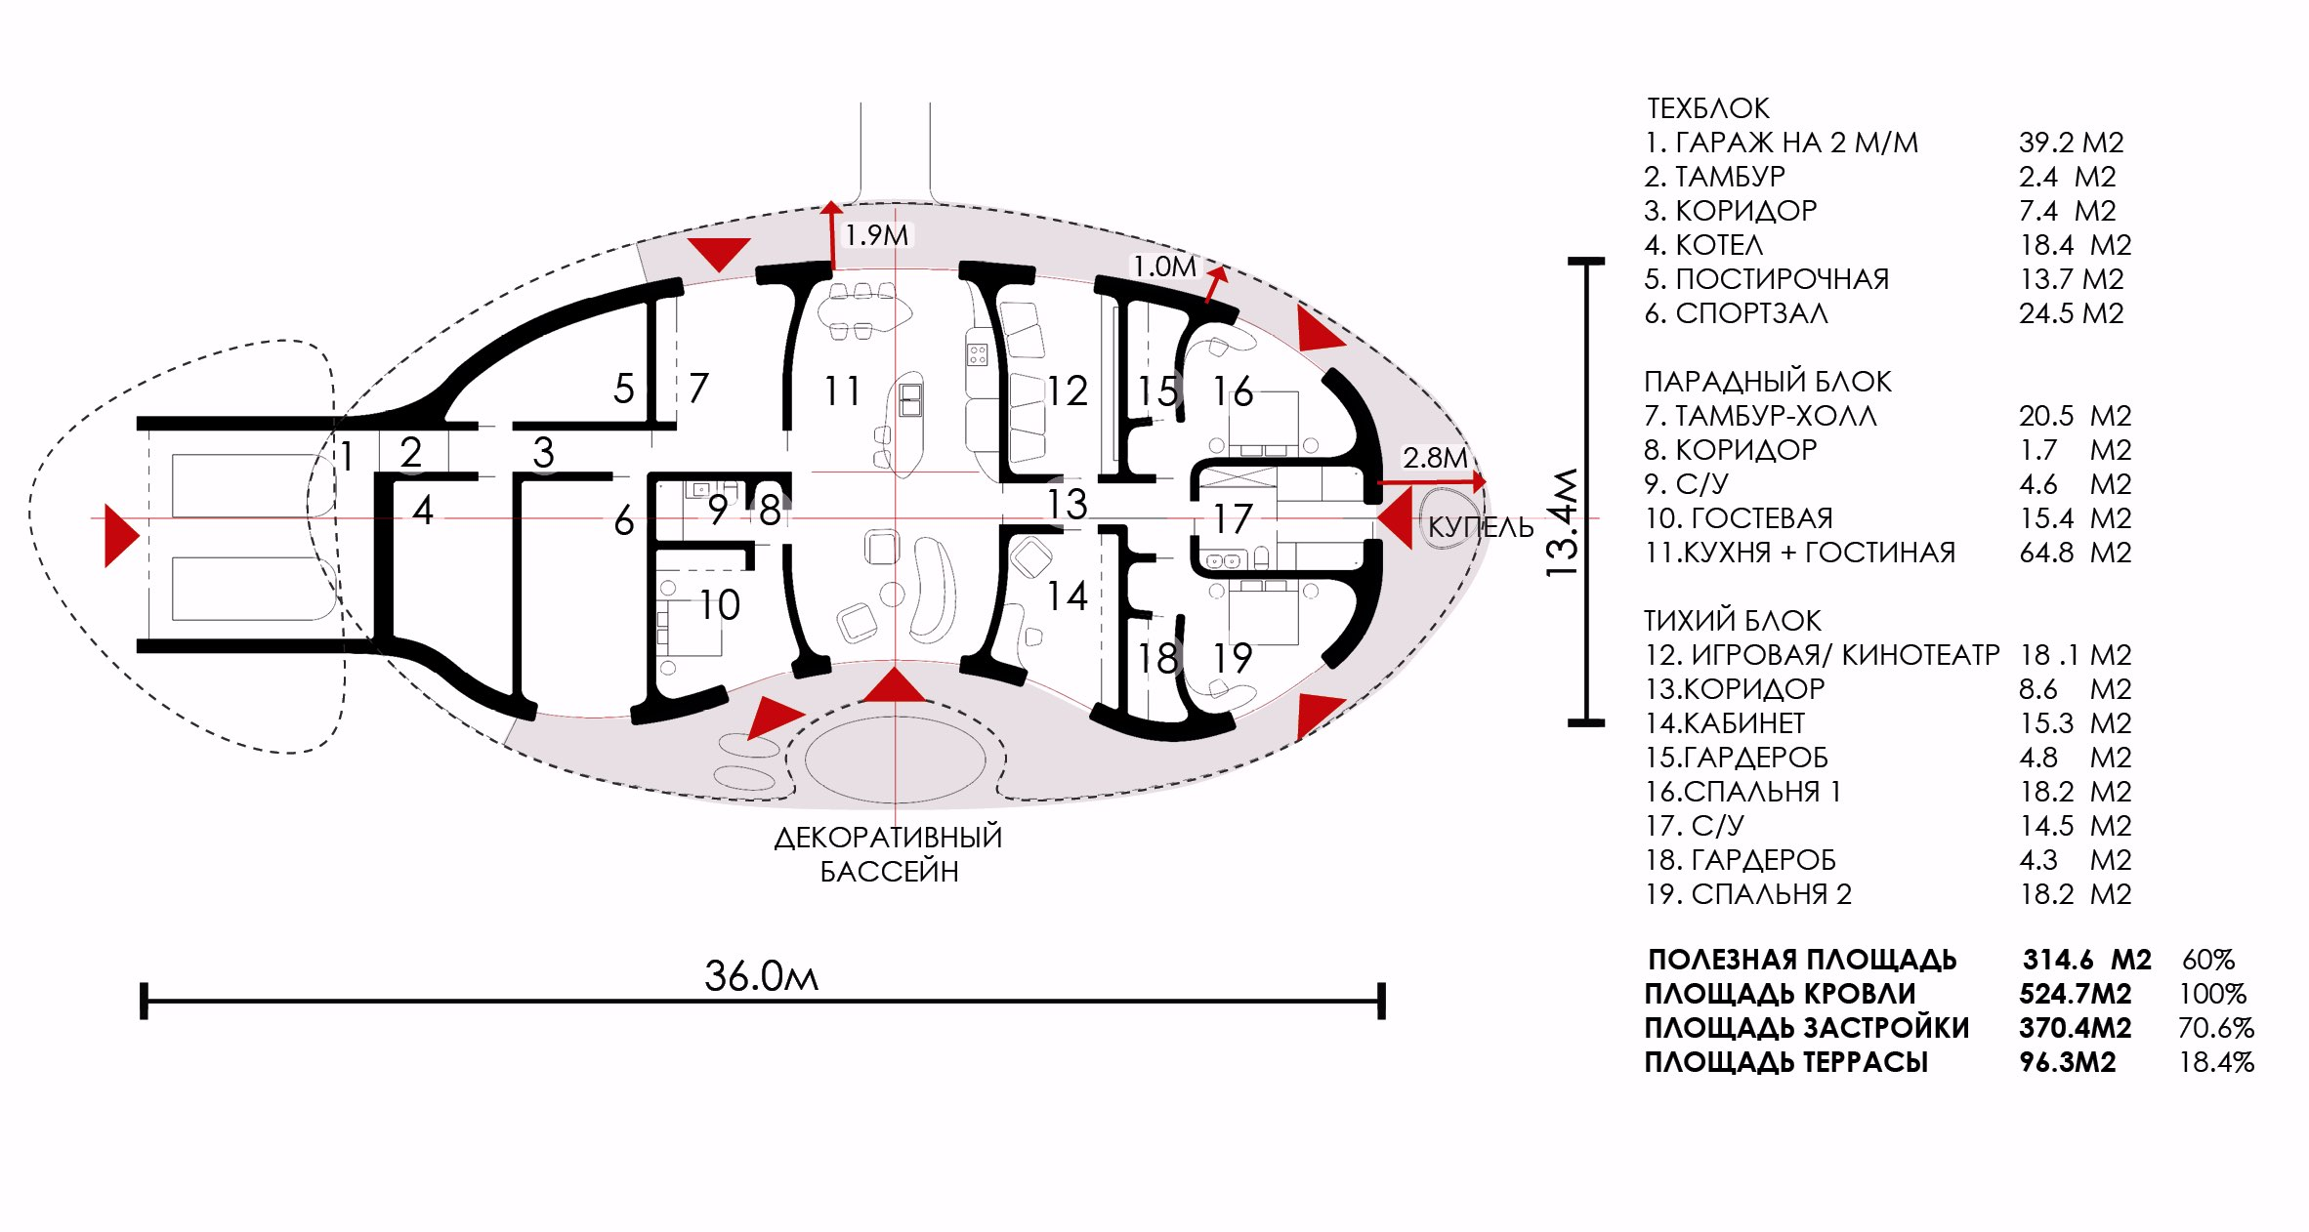
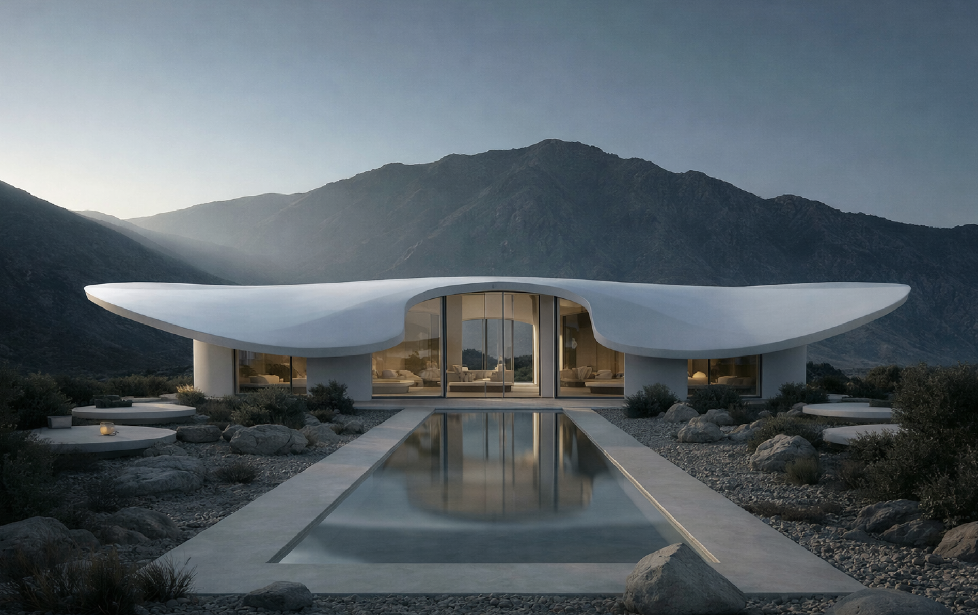
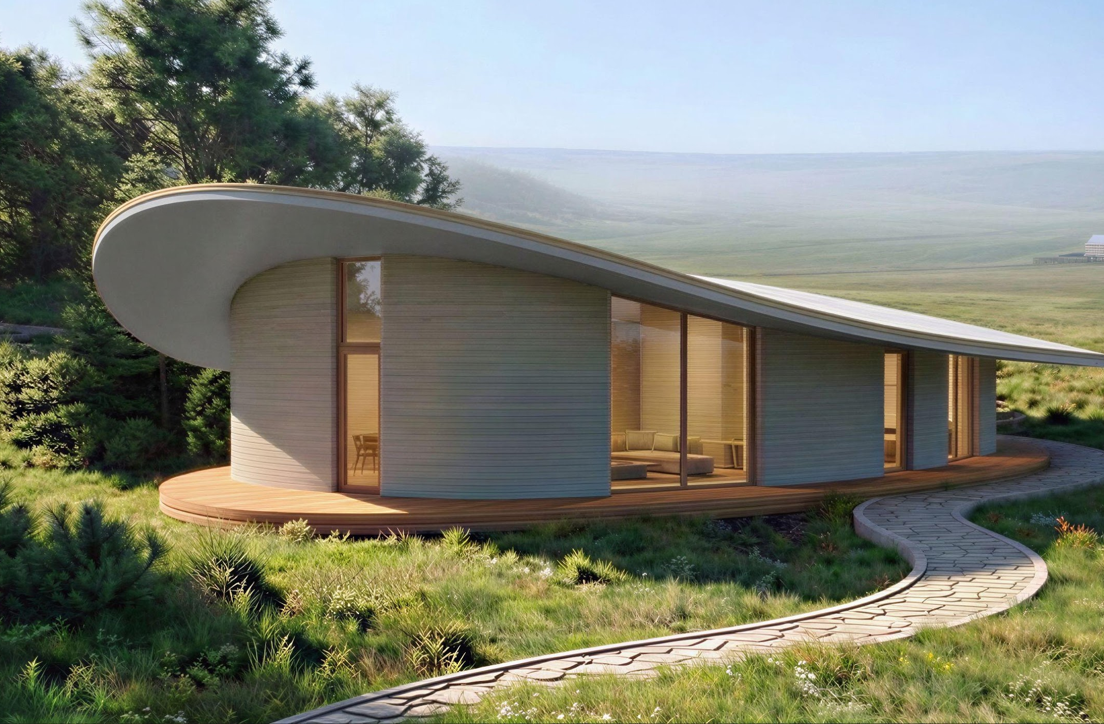
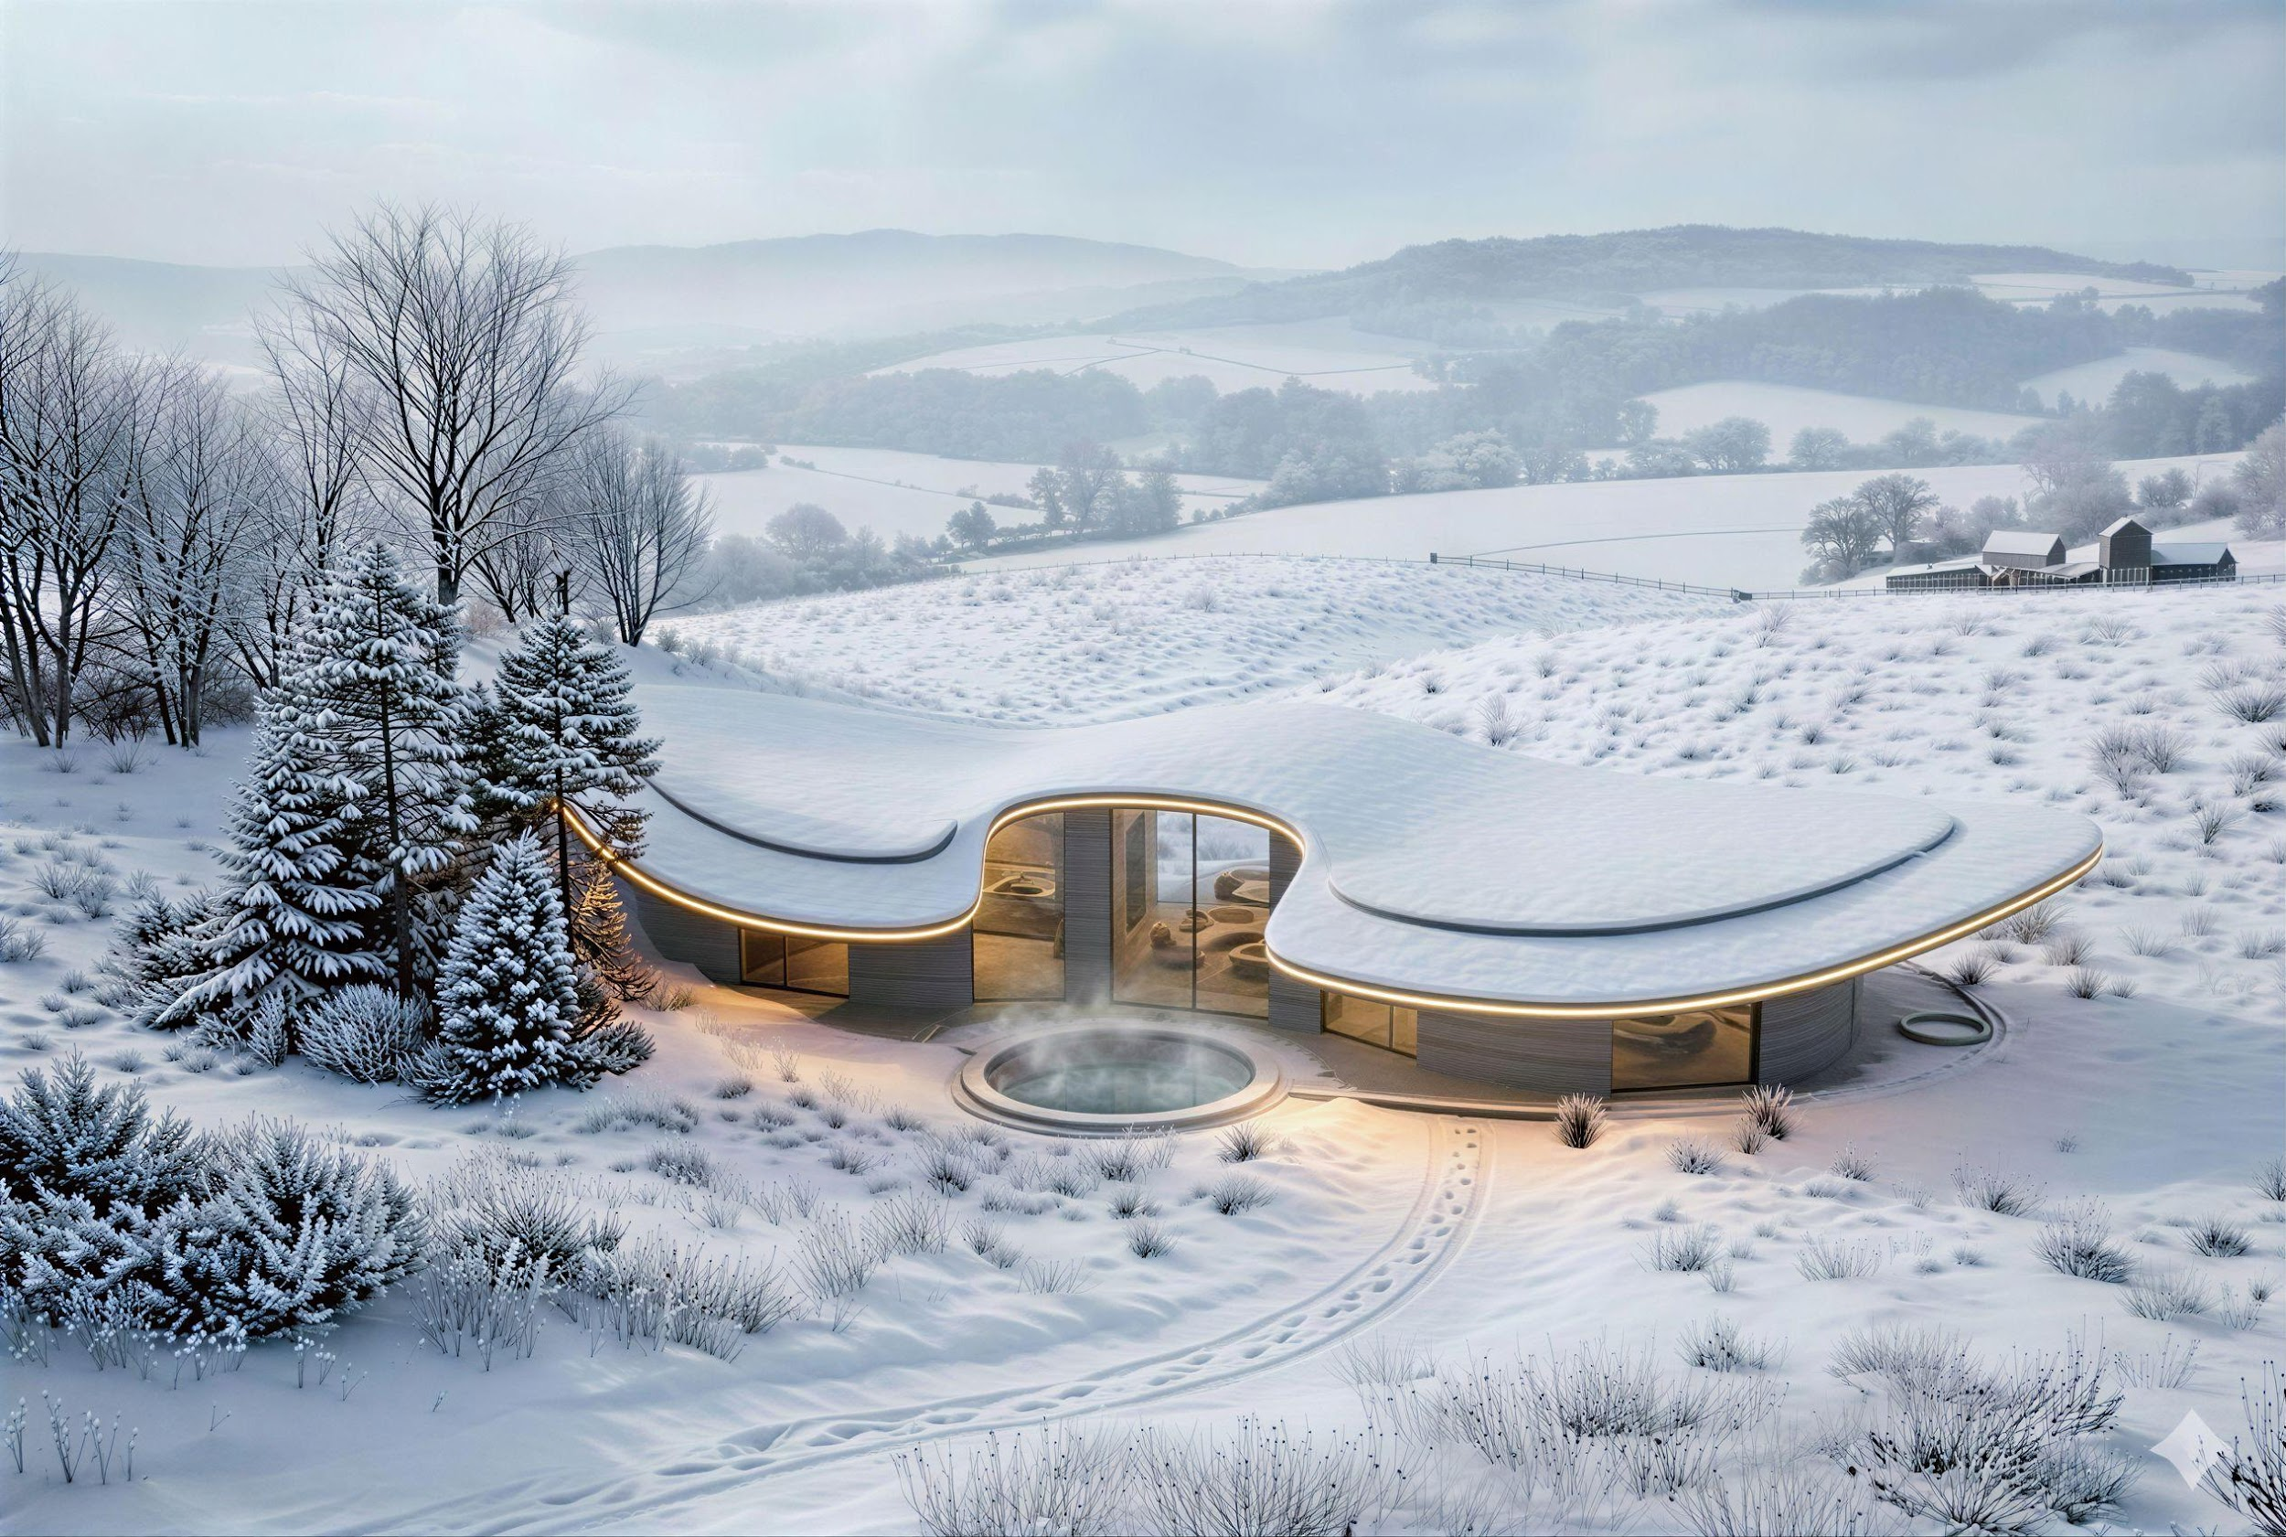
VIOR. Массив
Площадь - от 314 м.кв. (без учета террас)
Стоимость - от 130 млн руб.
Включает все инженерные сети, витальное наполнение, внутреннюю отделку и комплектацию.

Slide 8
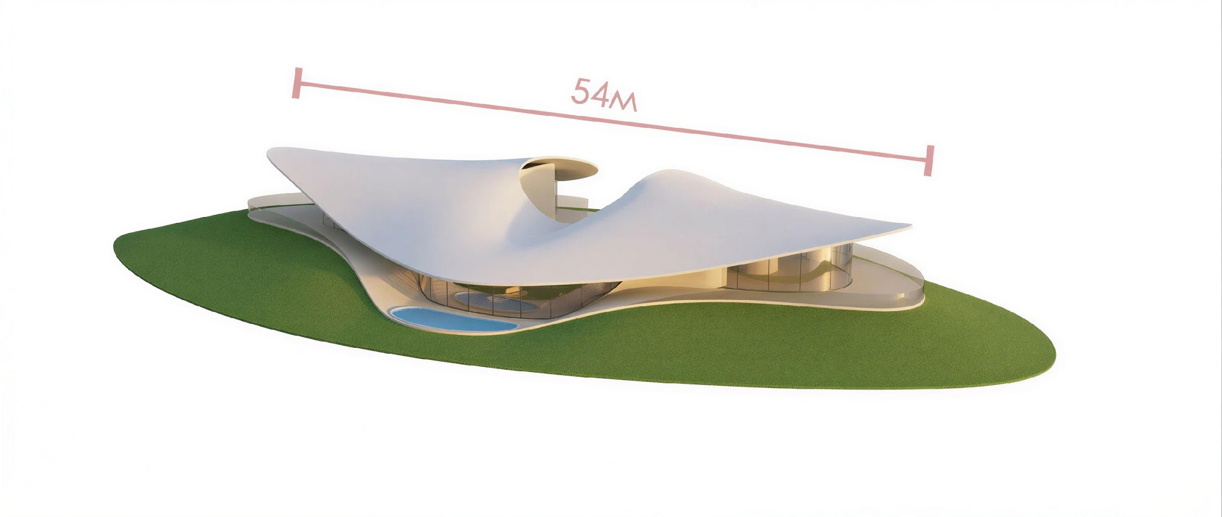
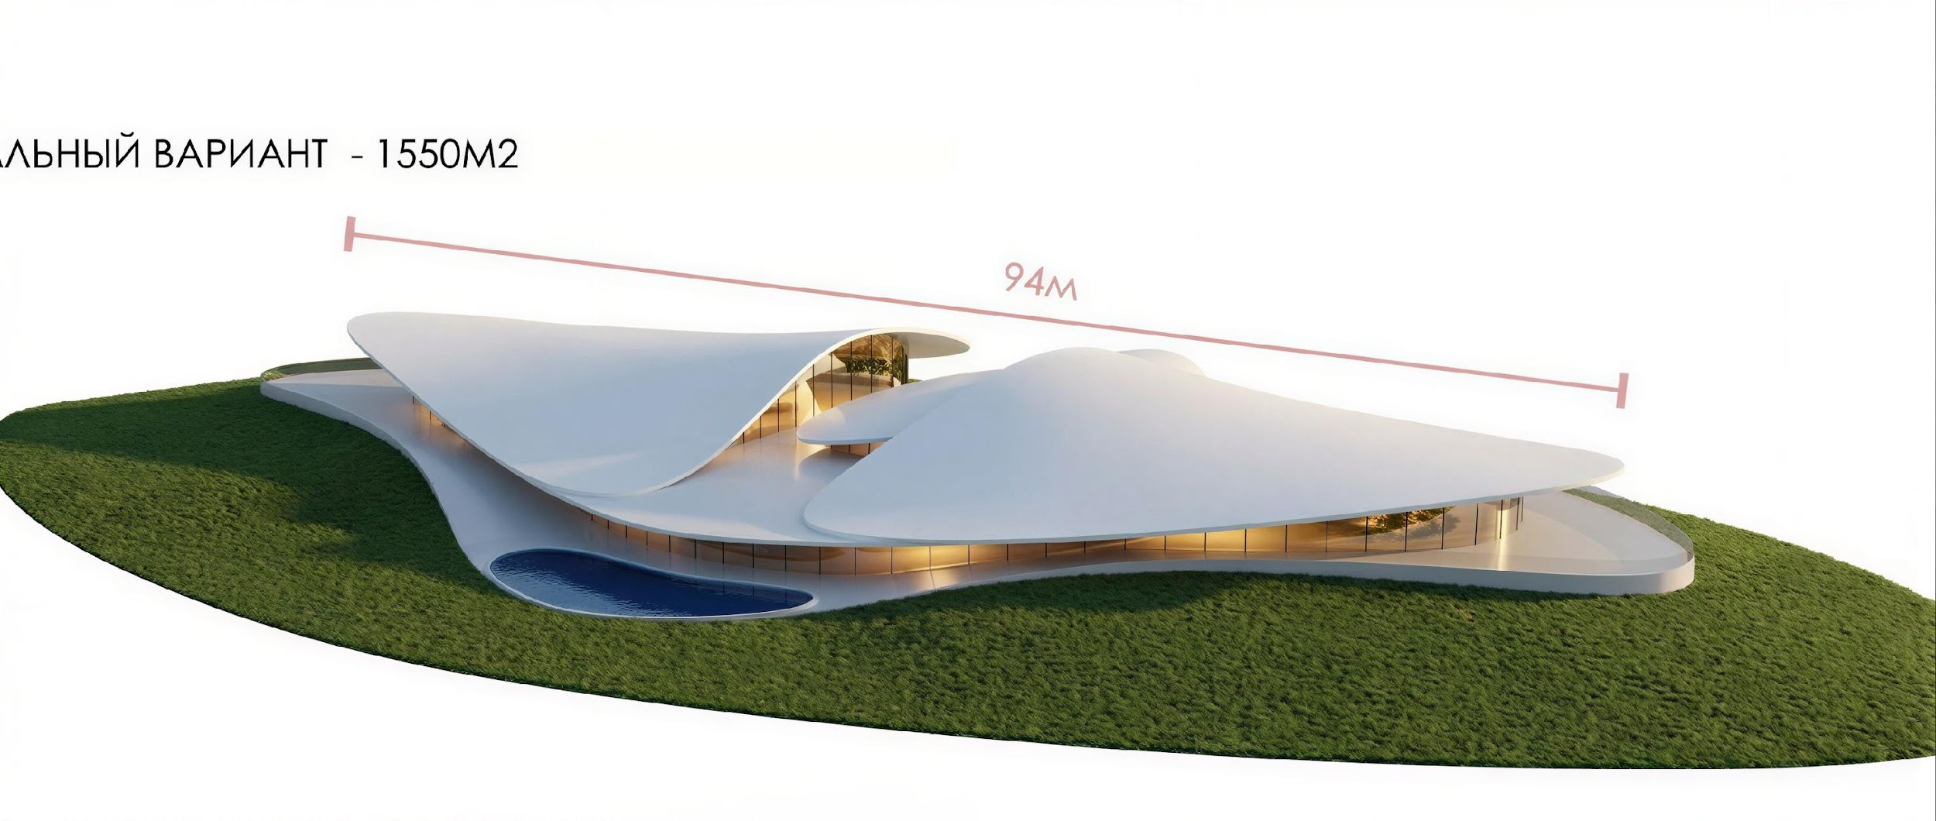
VIOR. Ареал
Площадь - 500 м.кв.
Площадь - 500 м.кв.
Площадь - 1550 м.кв.

Slide 9
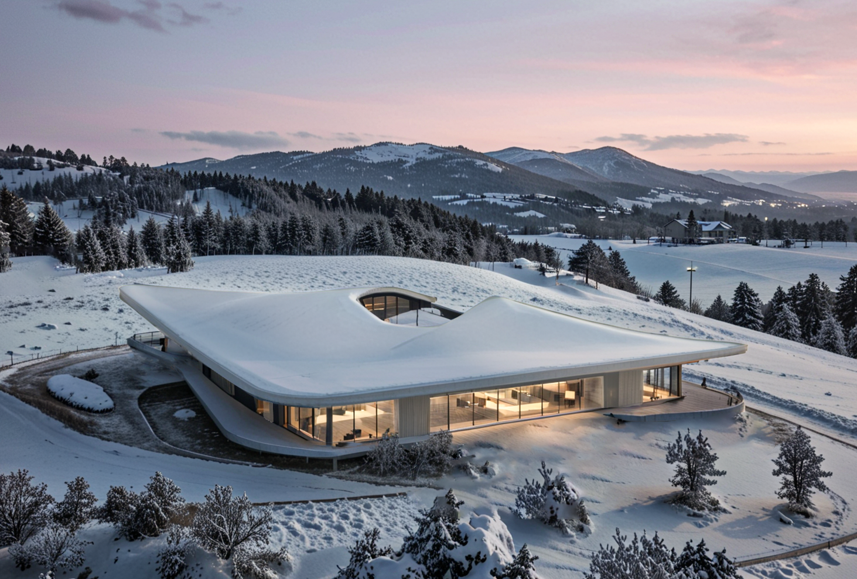
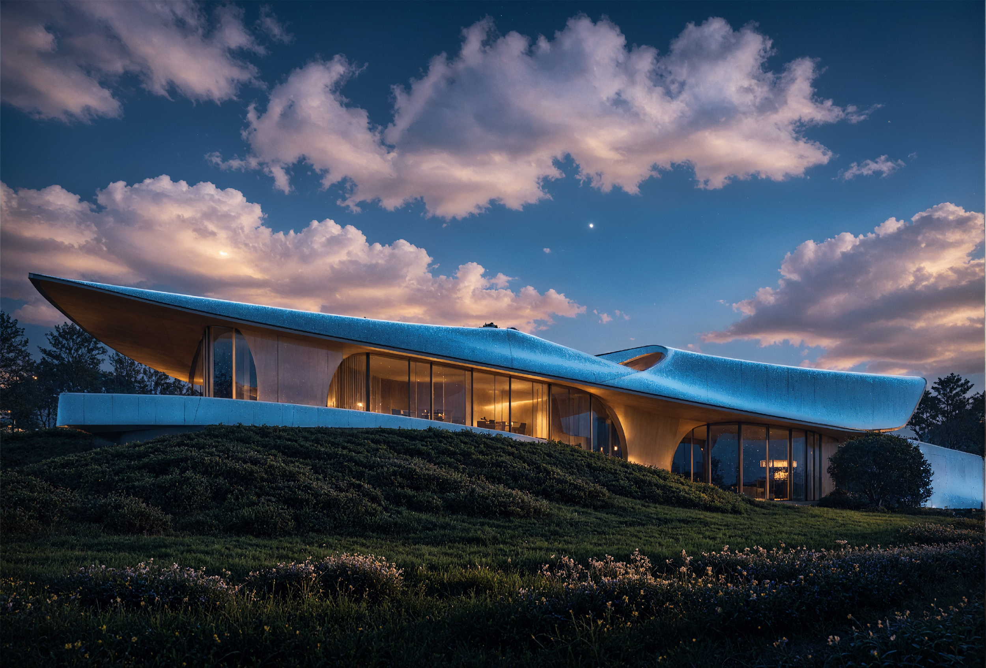
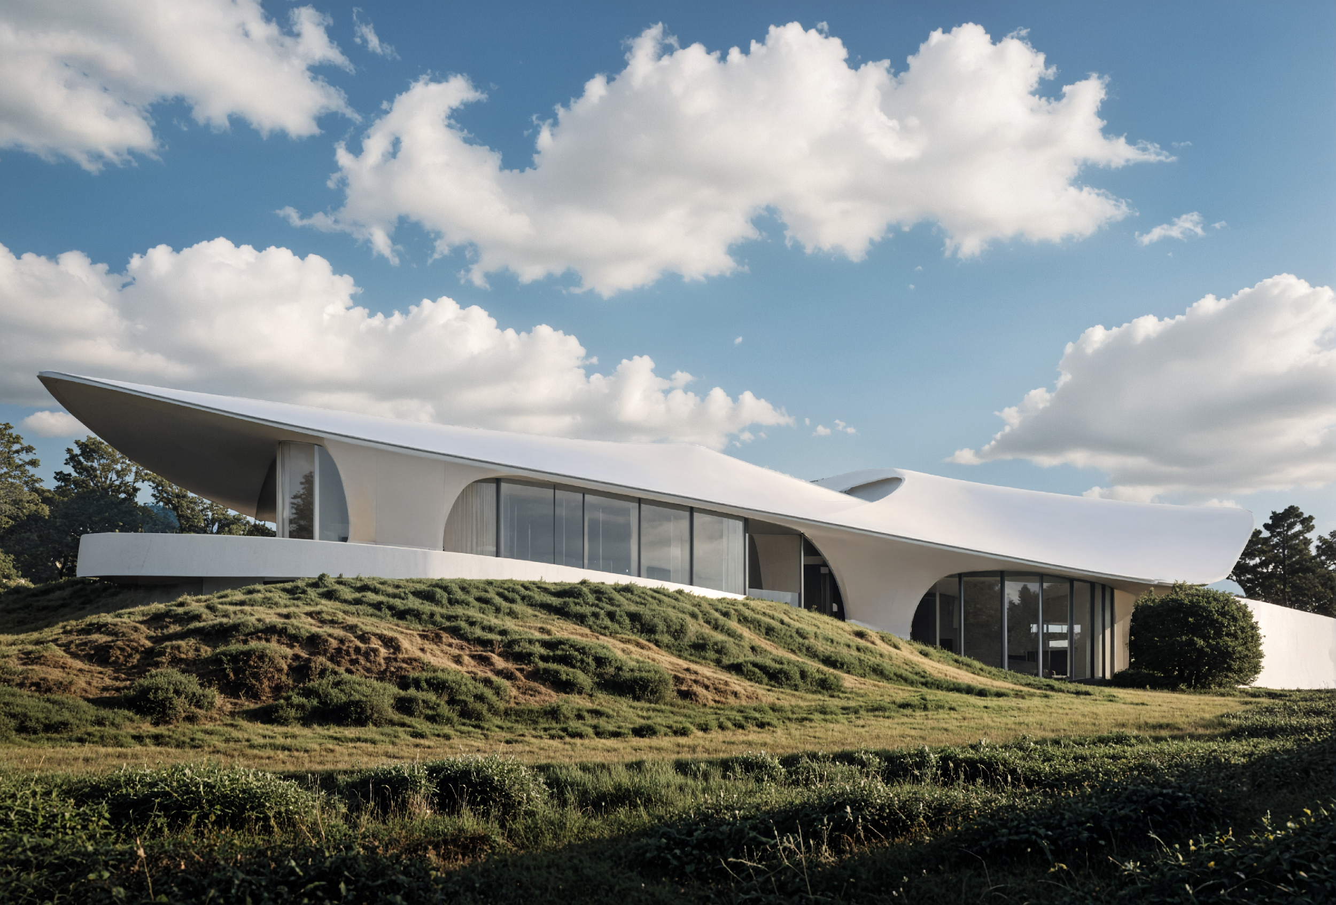
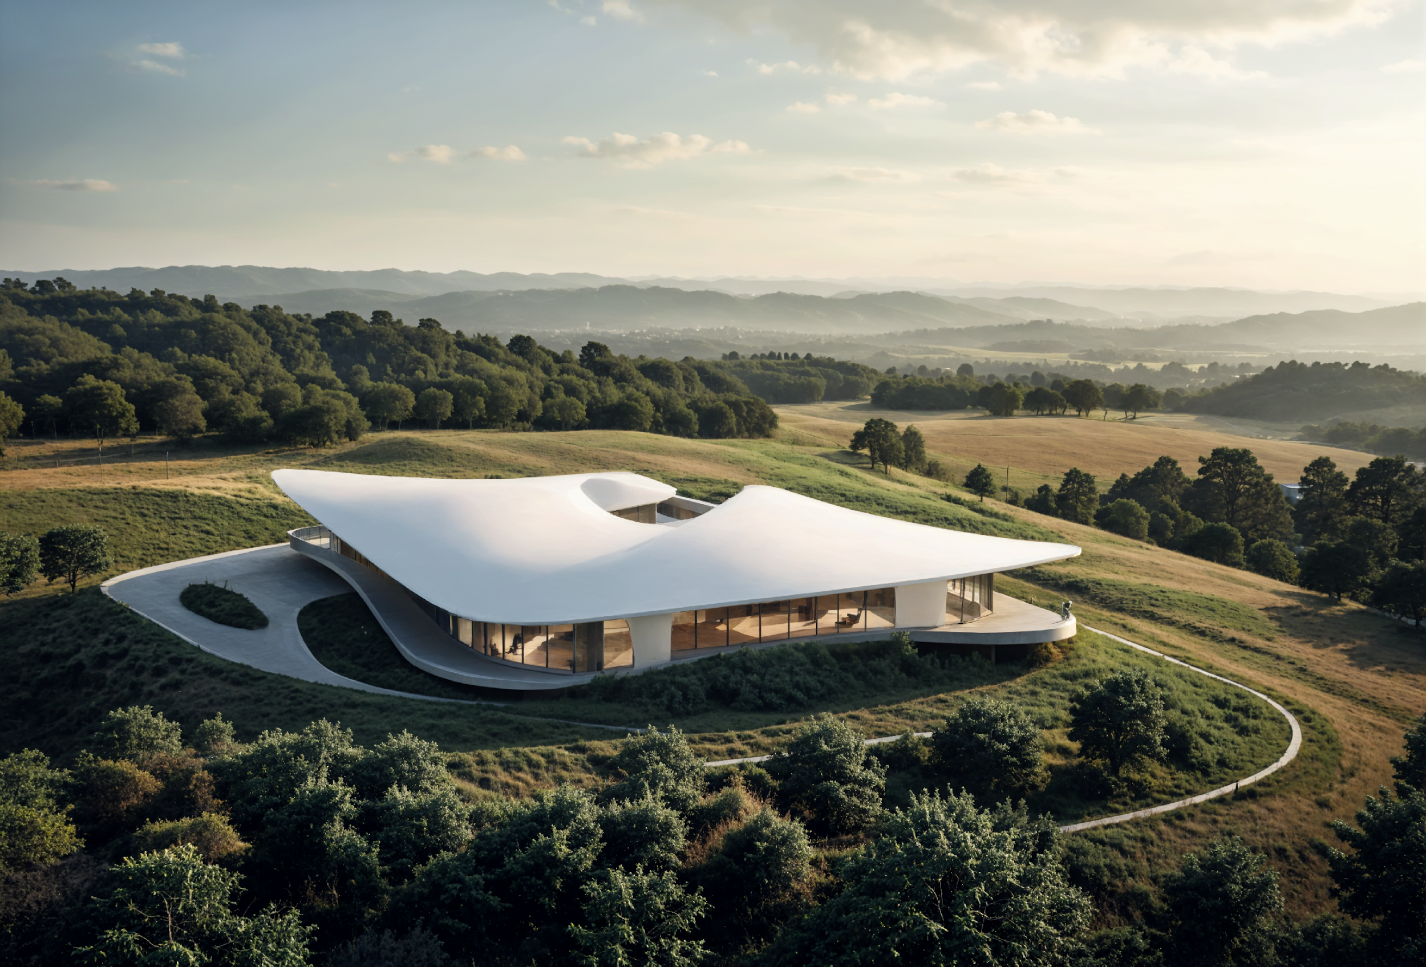
VIOR. Ареал
Площадь - от 500 м.кв.
Этажность - 2 этажа
Стоимость - от 220 млн руб.
Включает все инженерные сети, витальное наполнение, внутреннюю отделку и комплектацию.

Slide 10
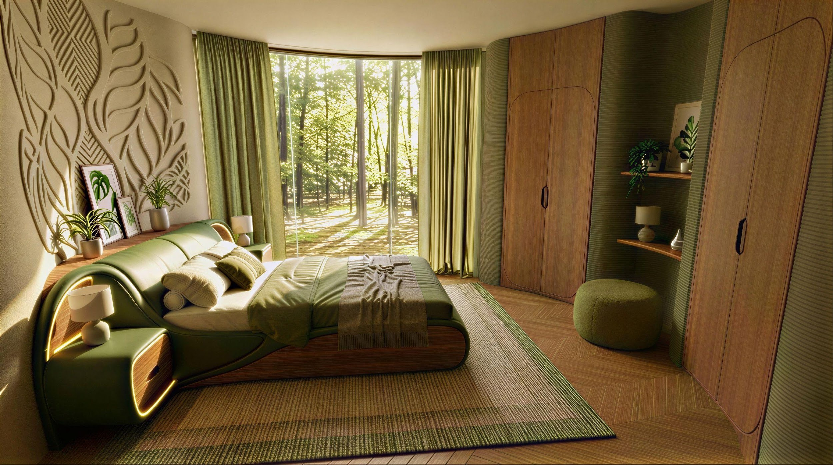
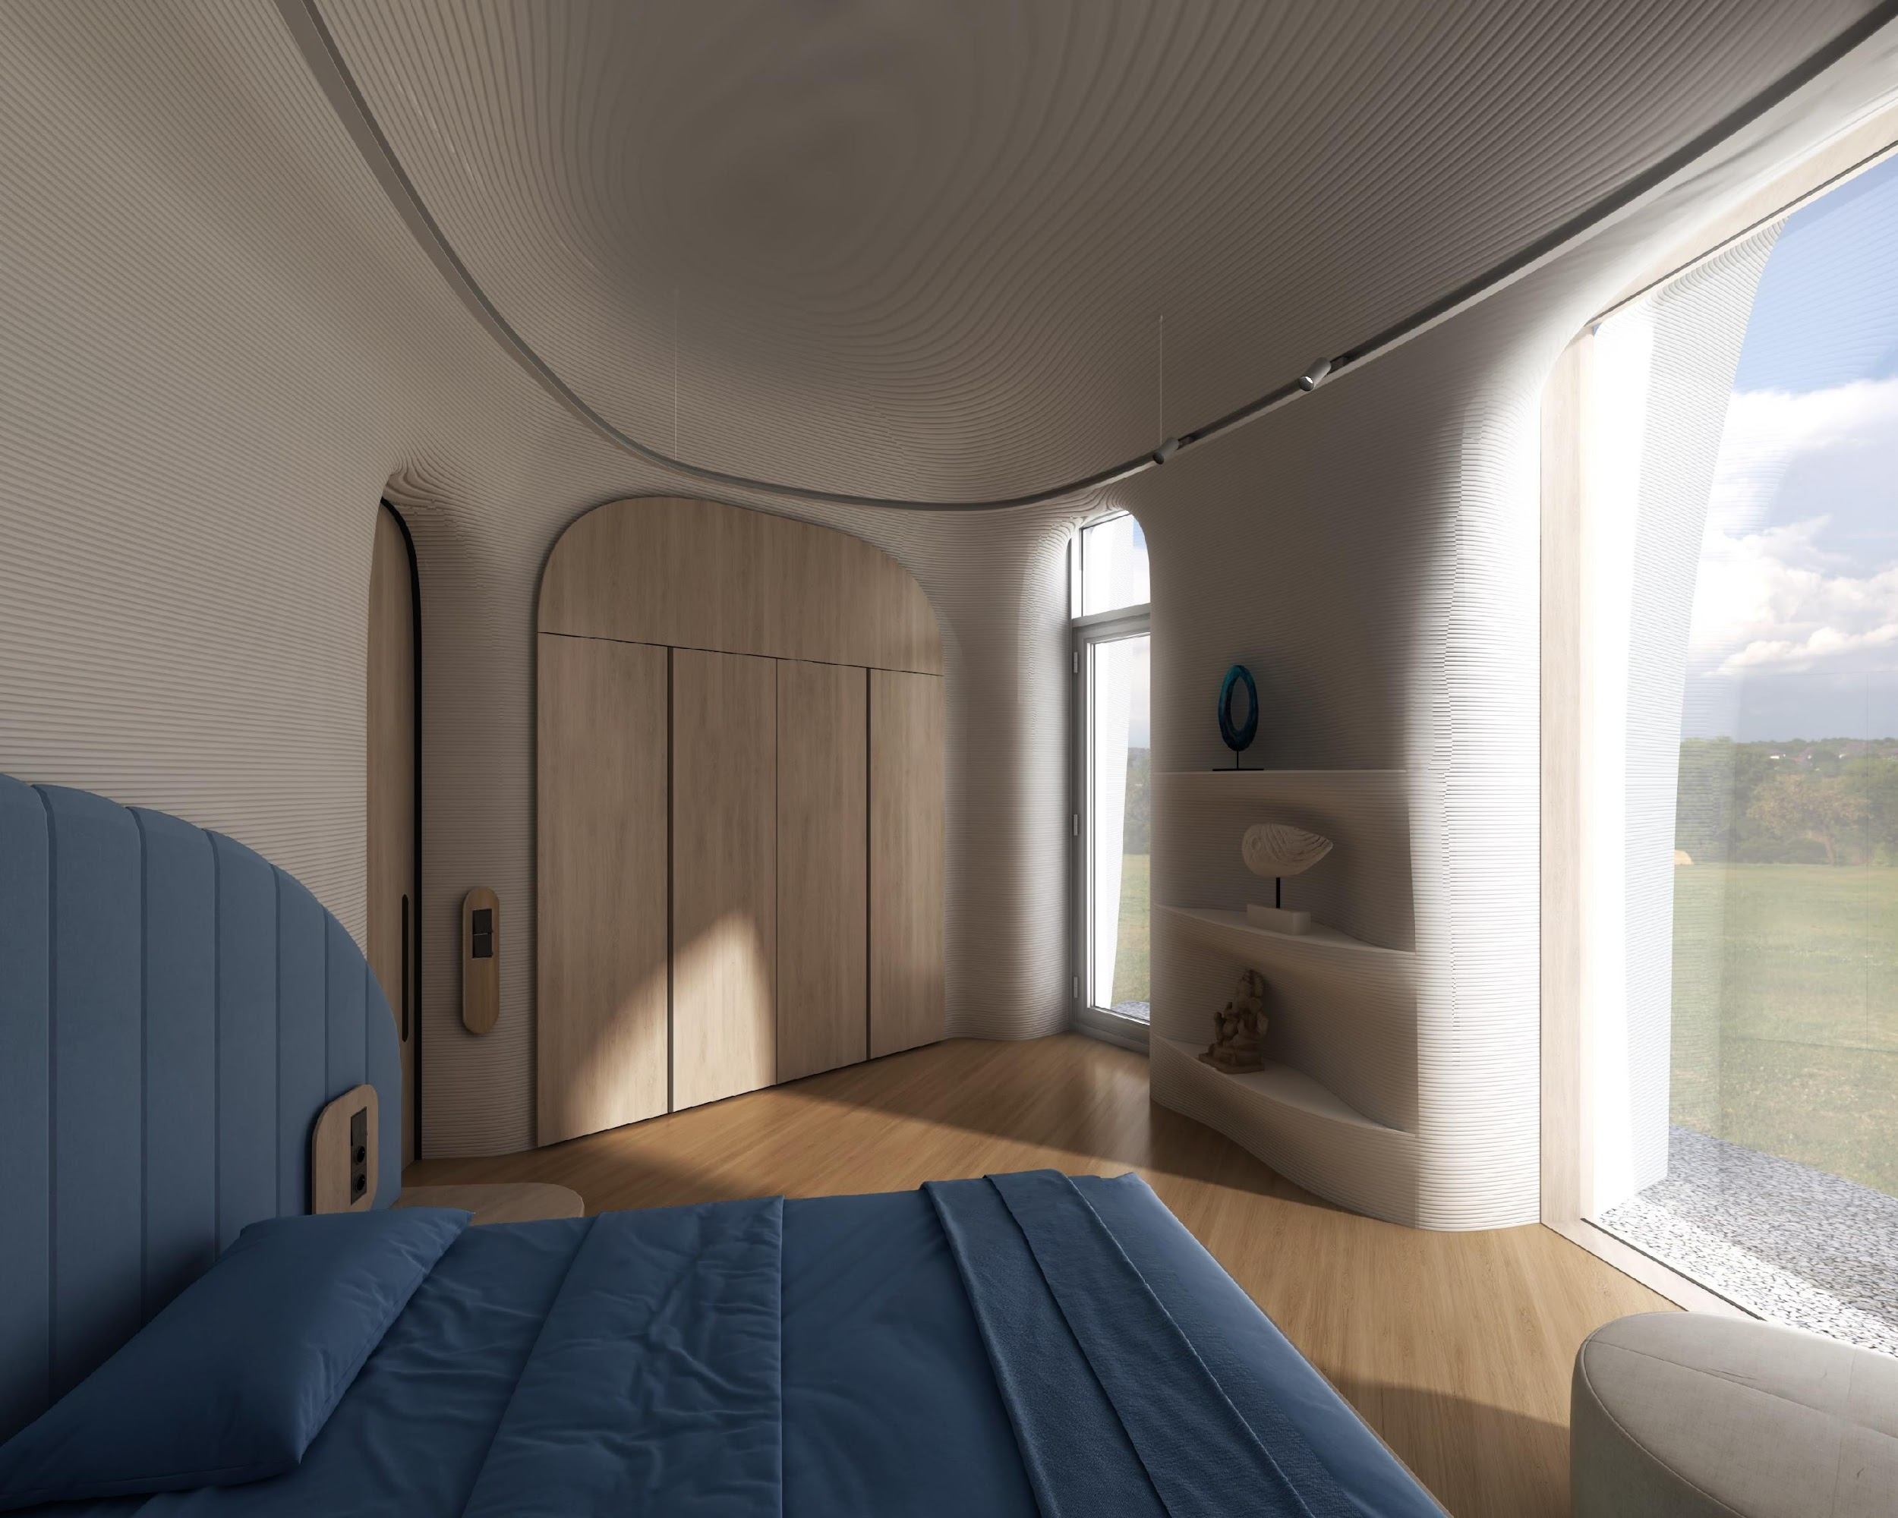
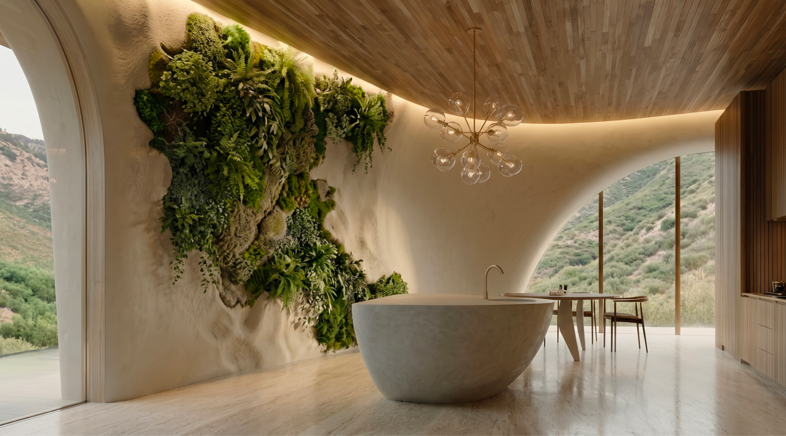
VIOR. Варианты интерьеров

Slide 11
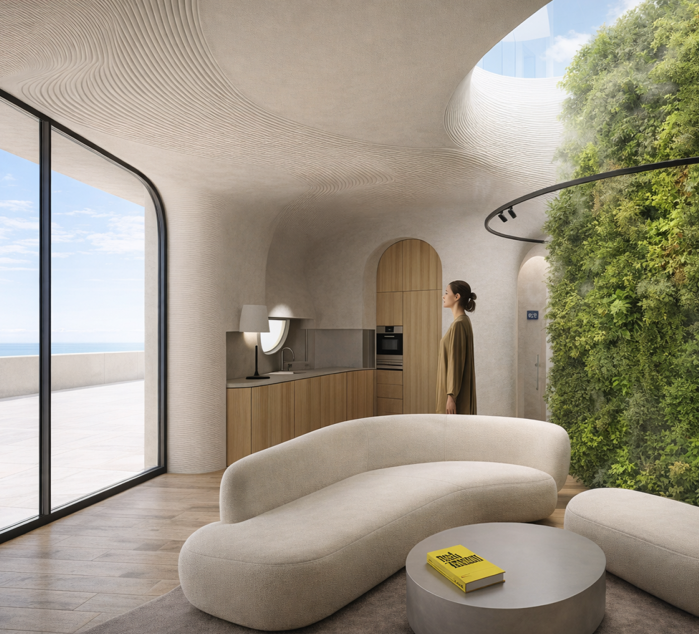
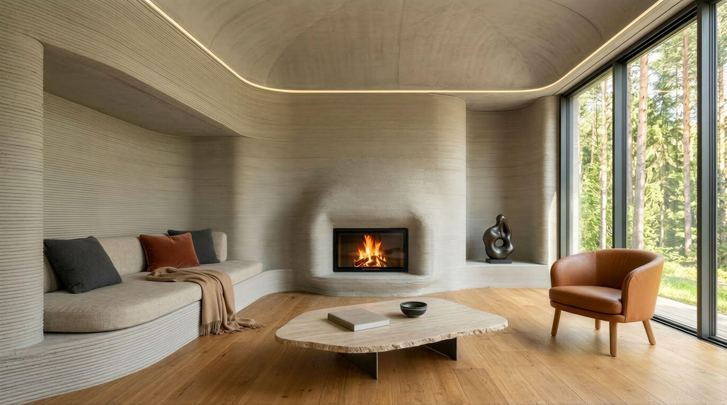
VIOR. Варианты интерьеров

Slide 12
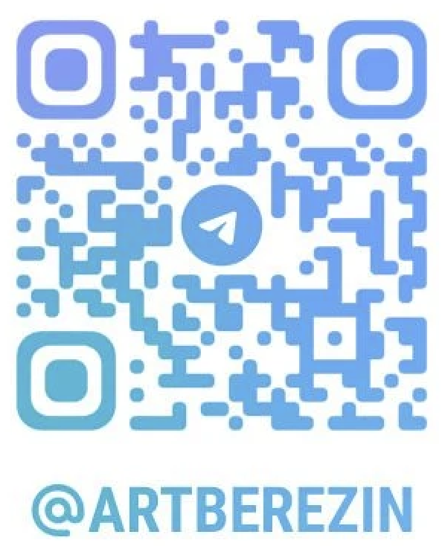
Запрос.
Ищем инвестора, готового зайти в проект домов будущего с потенциалом международного масштаба. Необходимый уровень инвестиций от 40 млн. Условия обсуждаются.
- Первого клиента на Витальный Дом. Готовы реализовать с вами первый дом по себестоимости, но с возможностью использовать его в рекламных и демонстрационных целях.
Контакты.
Артём Березин - CEO, Генеральный директор
+7-926-176-66-79
tg - @ArtBerezin

